Slide 4
Notes:
Найди на картинке икру лягушки

Slide 8
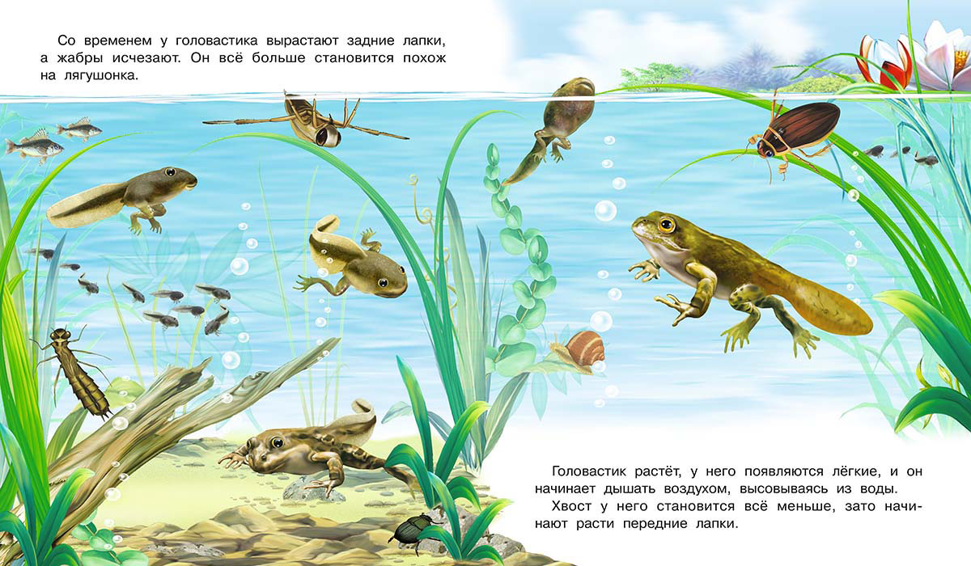

Slide 10
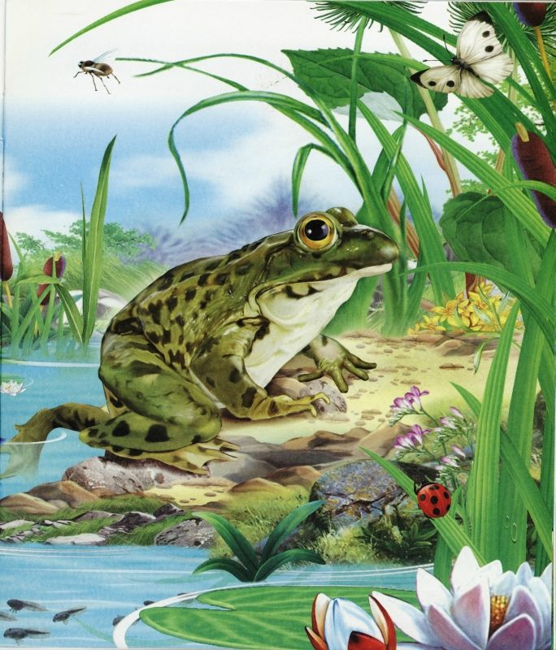
Notes:
Найди чем питается лягушка, когда выходит из воды

Slide 11
Notes:
Правильно, лягушка питается насекомыми, которых сама и ловит

